Slide 1
Защита информации в компьютерных сетях

Slide 2
Компьютерные атаки

Slide 3
Компьютерная атака
это целенаправленное воздействие на АИС, осуществляемое программными средствами с целью нарушения конфиденциальности, целостности или доступности информации
Осуществление компьютерных атак становится возможным благодаря наличию в компьютерной системе уязвимостей

Slide 4
Примеры уязвимости КС
ошибки, допущенные в ходе разработки ПО или протоколов обмена
  например, отсутствие механизмов защиты информации от несанкционированного доступа
ошибки в программном коде, позволяющие тем или иным образом обойти систему защиты
  (например, ошибки программирования, создающие возможность выполнить атаку на переполнение буфера)
ошибки конфигурирования и администрирования
  (неправильная настройка системы защиты, слишком короткий пароль и т. д.).

Slide 5
Классификация компьютерных атак
По типу используемой уязвимости, то есть с позиции атакуемого
По конечной цели злоумышленника, то есть с позиции атакующего
  вывод компьютерной системы из строя или ее блокирование (отказ в обслуживании, Denial-of-Service, DoS),
  копирование или подмена интересующей информации,
  получение полномочий суперпользователя
По признакам, позволяющим обнаружить атаку, то есть с позиции наблюдателя
  наличие в журнале регистрации событий или сетевом трафике определенной информации,
  подключение к определенной сетевой службе и пр.

Slide 6
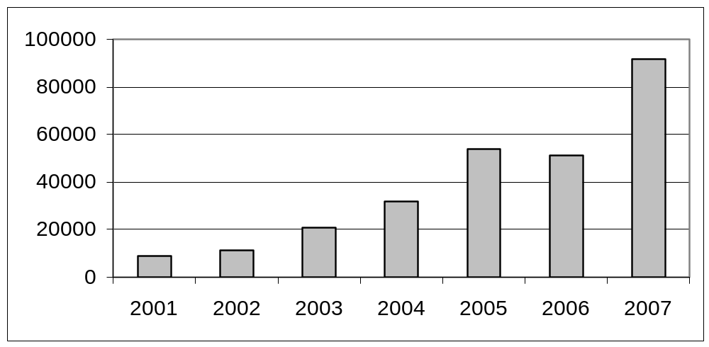
Рост обнаруживаемых вредоносных программ

Slide 7
Распределение по ОС
Win32 | 97100
Linux | 123
SunOS | 18
Unix | 4
DOS | 24
SymbianOS | 19
Win9x | 1

Slide 8
Современные ВП
Лидирует ОС Windows, что говорит главным образом о популярности самой ОС у конечных пользователей
Технологии распространения
  с помощью вложений в почтовые сообщения
  с помощью уязвимостей ОС Windows и ее приложений

Slide 9
Современные ВП
узлы со старыми системами без обновления уязвимых компонентов, уязвимости «живут» 1-2 года;
рост числа атак, конечной целью которых является рассылка спама;
наличие «фонового шума» (15% трафика), вызванного большим количеством bot-сетей, ориентированных на устаревшие уязвимости;
распространение вредоносных программ через веб-страницы;
увеличение количества атак, основанных на подборе паролей (bruteforce), направленных на MSSQL, SSH, FTP

Slide 10
Сетевые атаки
сбор информации
  изучение сетевой топологии,
  определение типа и версии ОС атакуемого узла,
  доступных сетевых сервисов
выявление уязвимых мест атакуемой системы
  анализ наличия уязвимостей в ПО и его настройках
реализация выбранной атаки
  отправка сетевых пакетов на определенные сетевые службы
  SYN Flood, Teardrop, UDP Bomb, подбор паролей

Slide 11
Исследование сетевой топологии
ICMP-сканирование
  команда ECHO_REQUEST протокола ICMP
  ответное сообщение ECHO_REPLY
TCP-сканирование
  последовательная установка сетевого соединения по определенному порту с перебором IP-адресов

Slide 12
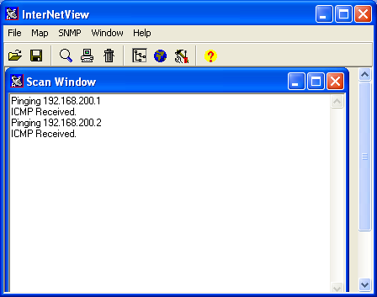
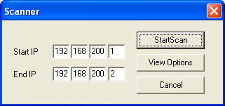
ICMP-сканирование

Slide 13
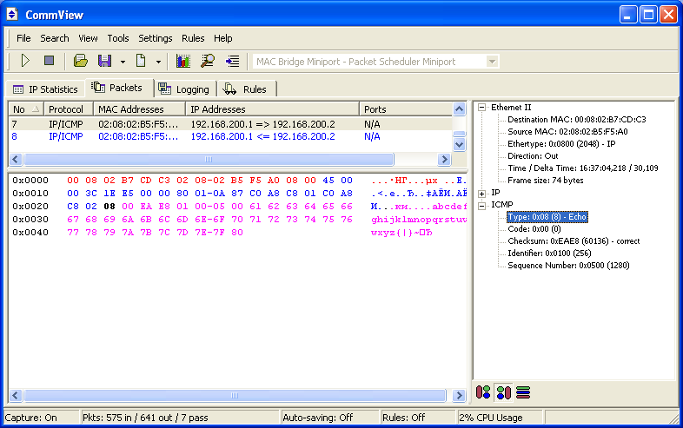
ICMP-запрос

Slide 14
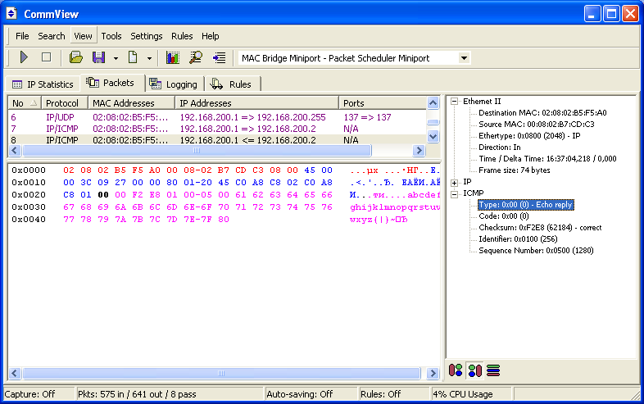
ICMP-ответ

Slide 15
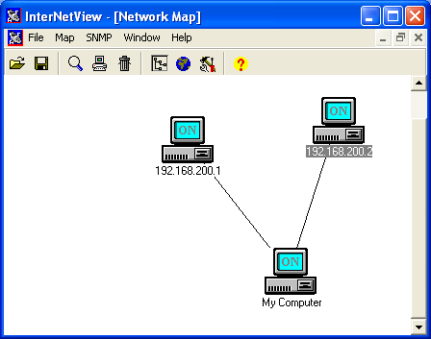
Результат ICMP-сканирования

Slide 16
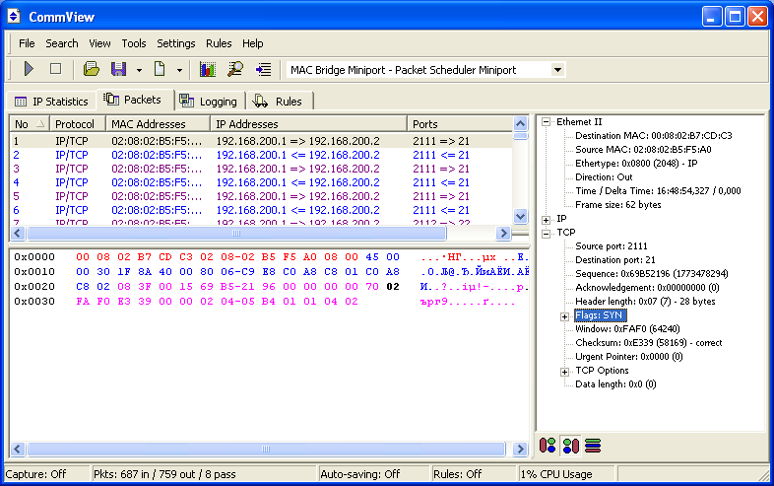
TCP-сканирование
SYN-флаг

Slide 17
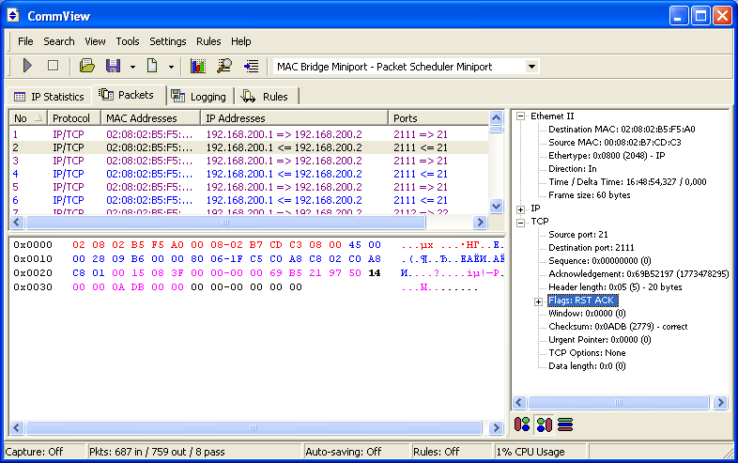
Искомый узел присутствует
Флаги RST и ACK

Slide 18
Сканирование портов
Определение функционирующих сетевых служб
  TCP-21- ftp
  TCP- 23- telnet
  TCP- 25- smtp
  TCP- 80- http
  TCP- 110- pop3
  TCP- 135- RPC
  TCP- 139- NetBIOS
  TCP- 445- RPC, DFS

Slide 19
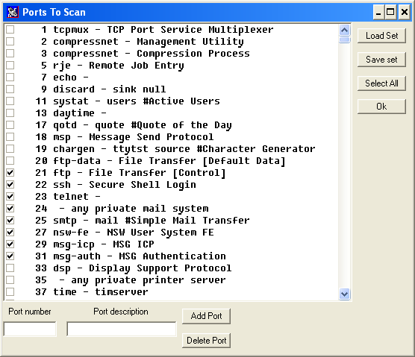

Slide 20
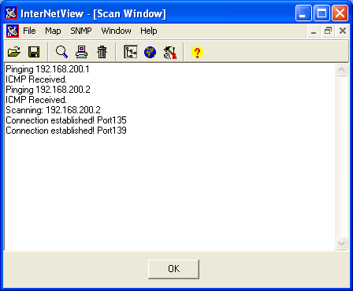

Slide 21
Сonnect()-сканирование, порт 21

Slide 22
Ответ - «закрытый порт»

Slide 23

Сonnect()-сканирование, порт 135

Slide 24
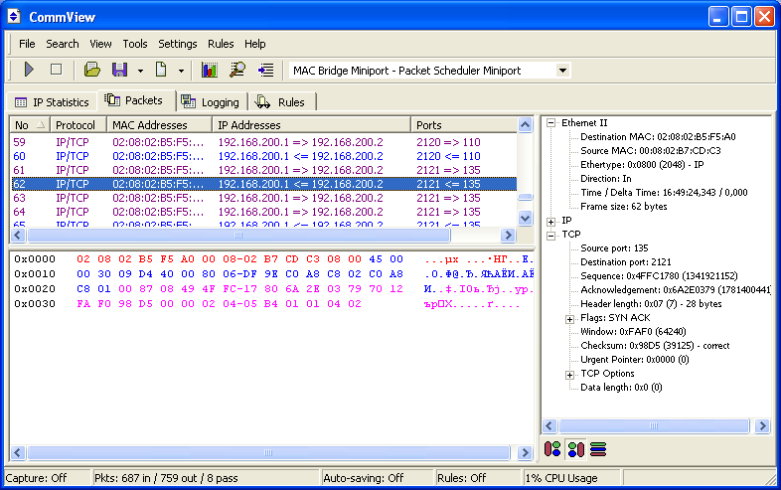
Ответ - «открытый порт»

Slide 25
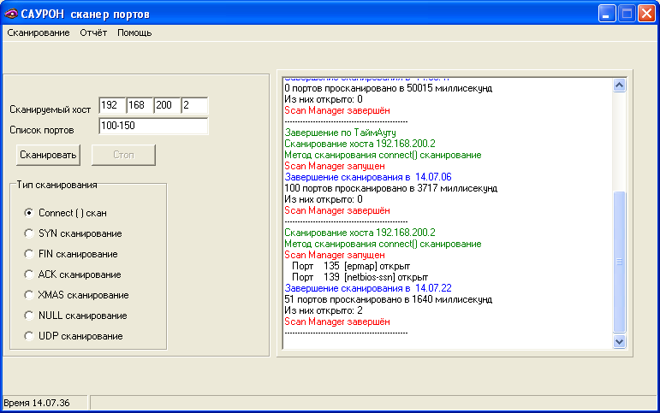
Иные способы сканирования
SYN-сканирование,
FIN-сканирование,
ACK-сканирование,
XMAS-сканирование,
NULL-сканирование,
UDP-сканирование

Slide 26
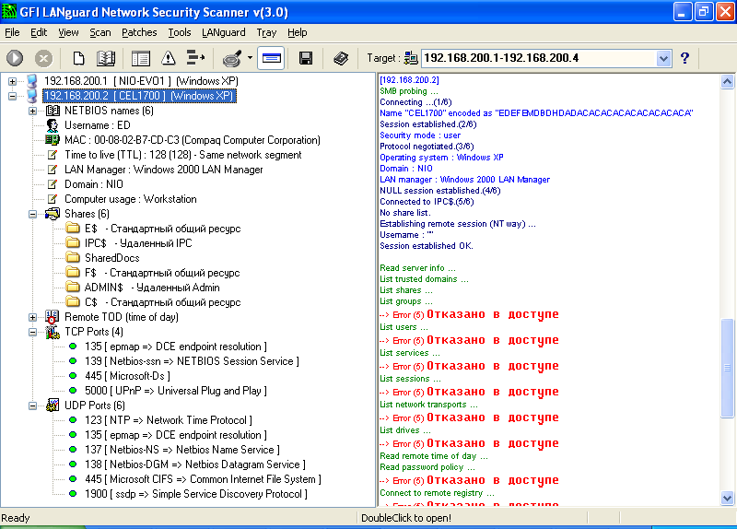
Выявление уязвимых мест сканером LanGuard

Slide 27
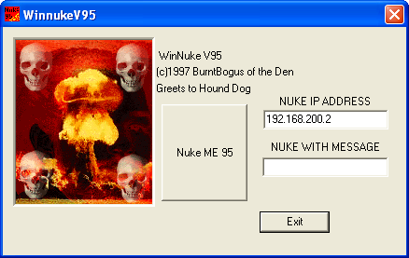
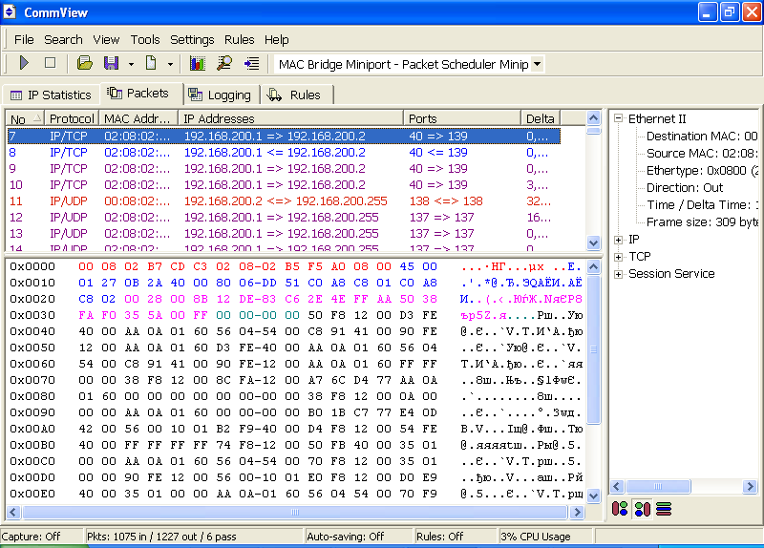
Реализации атак

Slide 28
Реализации атак
Анонимное подключение в ОС Windows
net use \\*.*.*.*\IPC$ "" /user:""

Slide 29
Общие принципы защиты
Обнаружение и запрет:
  входящих ICMP-запросов
  исходящих ICMP-ответов
  установки TCP-соединений извне
  опасных TCP- и UDP-портов

Slide 30
Усложненные атаки
последовательность опроса узлов
07:11:38.123565 200.0.0.200 > 200.0.0.34: icmp: echo request
07:11:51.456342 200.0.0.200 > 200.0.0.47: icmp: echo request
07:11:04.678432 200.0.0.200 > 200.0.0.3: icmp: echo request
07:12:18.985667 200.0.0.200 > 200.0.0.12: icmp: echo request
07:12:31.024657 200.0.0.200 > 200.0.0.11: icmp: echo request
07:12:44.044567 200.0.0.200 > 200.0.0.9: icmp: echo request
07:12:57.071234 200.0.0.200 > 200.0.0.104: icmp: echo request
....
увеличение интервала времени
12:01:38.234455 200.0.0.200 > 200.0.0.67: icmp: echo request
12:03:51.543524 200.0.0.200 > 200.0.0.87: icmp: echo request
12:05:04.655342 200.0.0.200 > 200.0.0.134: icmp: echo request
12:07:18.573256 200.0.0.200 > 200.0.0.23: icmp: echo request
12:09:31.676899 200.0.0.200 > 200.0.0.11: icmp: echo request
12:11:44.896754 200.0.0.200 > 200.0.0.104: icmp: echo request
12:13:57.075356 200.0.0.200 > 200.0.0.2: icmp: echo request

Slide 31
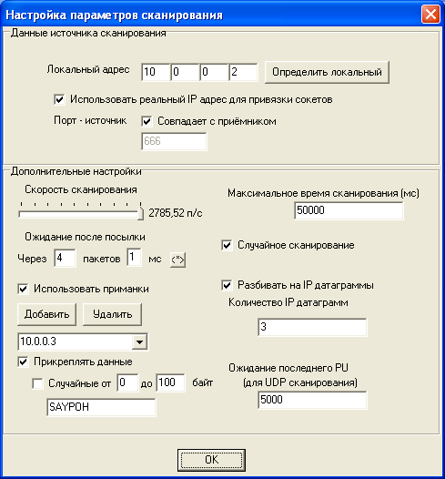
Усложненные атаки

Slide 32
Обнаружение атак
Системы обнаружения атак, СОА
(intrusion detection systems, IDS)

Slide 33
Система обнаружения атак
программный или программно-аппаратный комплекс, предназначенный для выявления и, по возможности, предупреждения, действий, угрожающих безопасности информационной системы
СОА, СОКА, СОПКА
Система обнаружения вторжений
IDS, NIDS

Slide 34
Классификация СОА
по методу обнаружения:
  системы сигнатурного анализа
  системы обнаружения аномалий;
по способу обработки данных:
  системы реального времени
  системы отложенной обработки;
по типу анализируемых данных:
  узловые (host-based)
  сетевые (network-based);
по конфигурации:
  компактные
  распределенные системы

Slide 35
СОА Snort
по методу обнаружения:
  система сигнатурного анализа
по способу обработки данных:
  система реального времени
по типу анализируемых данных:
  сетевая (network-based);
по конфигурации:
  компактная

Slide 36
СОА Snort
Сигнатуры атак описываются при помощи правил (rules)
Набор правил требует обновления
Доступно зарегистрированным пользователям

Slide 37
ЗАЩИТА СЕТЕЙ
С ИСПОЛЬЗОВАНИЕМ МЕЖСЕТЕВЫХ ЭКРАНОВ

Slide 38
Стандартные требования
К Web-серверам организации должен быть разрешен доступ из Интернет
В организацию должна приходить почта
Из внутренней сети должен быть разрешен доступ к внешним Web- и FTP-серверам
Необходимо разрешить отправлять исходящую почту

Slide 39
Стандартная задача
Между Интернетом и внутренней сетью не должно быть прямого трафика

Slide 40
Межсетевой экран (МЭ)
Система межсетевой защиты, позволяющая разделить общую сеть на две части и более и реализовать набор правил, определяющих условия прохождения пакетов с данными через границу из одной части общей сети в другую
Firewall, брандмауэр

Slide 41
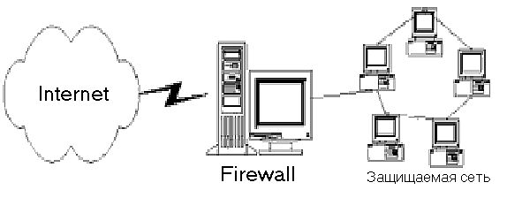
Межсетевой экран (МЭ)
Локальное или функционально-распределенное аппаратно-программное (программное) средство, реализующее контроль за информацией, поступающей в АС и/или выходящей из АС

Slide 42
Политика сетевой безопасности
Политика доступа к сетевым ресурсам
Политика реализации МЭ

Slide 43
Политика сетевой безопасности
Политика доступа к сетевым ресурсам
  запретить доступ из Интернет во внутреннюю сеть, но разрешить доступ из внутренней сети в Интернет
  разрешить ограниченный доступ во внутреннюю сеть из Интернет

Slide 44
Политика сетевой безопасности
Политика реализации МЭ
  запрещать все, что не разрешено
  разрешать все, что не запрещено

Slide 45
Основные компоненты МЭ
Фильтрующие маршрутизаторы
Шлюзы сетевого уровня
Шлюзы прикладного уровня

Slide 46
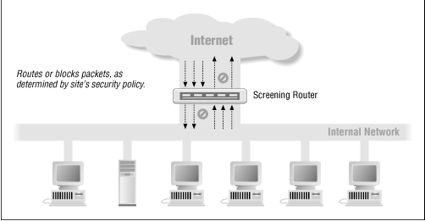
Фильтрующий маршрутизатор
Фильтрация входящих и исходящих пакетов на основе информации, содержащейся в TCP- и IP- заголовках пакетов

Slide 47
Схема инкапсуляции данных в стеке протоколов TCP/IP
Прикладной уровень
(SMTP, Telnet, FTP)
Данные
Транспортный уровень
(TCP, UDP, ICMP)
TCP-
заголовок
Данные
Уровень Интернет
(IP)
IP-
заголовок
TCP-
заголовок
Данные
Уровень сетевого
доступа
(Ethernet, FDDI,ATM)
Ethernet-
заголовок
IP-
заголовок
TCP-
заголовок
Данные
Отправление
Получение

Slide 48
Схема информационного обмена
Клиент
Сервер
1024
1024
110
POP3
80
http
25
smtp
21
ftp
порт
порт

Slide 49
Критерии фильтрации пакетов
    IP-адрес отправителя
    IP-адрес получателя
    тип протокола (TCP, UDP, ICMP)
    порт отправителя (TCP, UDP)
    порт получателя (TCP, UDP)
    тип сообщения (ICMP)

Slide 50
Задача 1
Обеспечить обмен электронной почтой между внутренним и внешним SMTP серверами
протоколTCP, порт:25

Slide 51
Правила внутреннего и внешнего соединения узлов
Правила A, B - чтобы на наш сервер приходили письма
Правила C, D - чтобы наш сервер мог отправлять письма
Правило E - запрещает иные пакеты
Правило
Направление
Тип
Источник
Получатель
Порт получателя
Действие
А
вход
TCP
внешн
внутр
25
разреш.
B
выход
TCP
внутр
внешний
>=1024
разреш.
C
выход
TCP
внутр
внешний
25
разреш.
D
вход
TCP
внешн
внутр
>=1024
разреш.
E
любое
любой
любой
любой
любой
отказ

Slide 52
Правила A,B,C,D,E
Наш сервер
Внешний сервер
Троянцы!!!
C
D
1024
1024
A
110
POP3
B
80
http
25
smtp
21
ftp
порт
порт

Slide 53
Улучшенные правила
Правило
Направление
Тип
Источник
Порт источника
Получатель
Порт получателя
Действие
А
вход
TCP
внешн
>=1024
внутр
25
разреш.
B
выход
TCP
внутр
25
внешний
>=1024
разреш.
C
выход
TCP
внутр
>=1024
внешний
25
разреш.
D
вход
TCP
внешн
25
внутр
>=1024
разреш.
E
любое
любой
любой
любой
любой
любой
отказ

Slide 54
Улучшенные правила A,B,C,D,E
Наш сервер
Внешний сервер
Троянцы!!!
C
D
1024
1024
A
110
POP3
B
80
http
25
smtp
21
ftp
порт
порт

Slide 55
Задача 2
Защищаемая организация имеет сеть 123.45.0.0/16
Запретить из Интернет доступ в сеть 123.45.0.0/16
Но разрешить доступ в подсеть 123.45.6.0/24 данной сети из сети 135.79.0.0/16
При этом специально запретить в защищаемую сеть доступ из подсети 135.79.6.0/24, за исключением доступа к подсети 123.45.6.0/24

Slide 56
Пояснение - маска подсети
Адрес в сети:
  123.45.6.0
  01111011.00101101.00000110.00000000
  255.255.255.255
  11111111.11111111.11111111.11111111
  /16
  255.255.0.0
  /24
  255.255.255.0

Slide 57
Правила фильтрации пакетов, поступающих извне
Правило
Адрес источника
Адрес назначения
Действие
А
135.79.0.0/16
123.45.6.0/24
разрешение
B
135.79.6.0/24
123.45.0.0/16
отказ
С
0.0.0.0/0
0.0.0.0/0
отказ

Slide 58
Примеры пакетов
Пакет
Адрес источника
Адрес назначения
Требуемое действие
Действие ABC
Действие BAC
1
135.79.6.1
123.45.1.1
отказ
Отказ (B)
Отказ (B)
2
135.79.6.1
123.45.6.1
разрешение
разр.(A)
Отказ (B)
3
135.79.1.1
123.45.6.1
разрешение
разр.(A)
разр.(A)
4
135.79.1.1
123.45.1.1
отказ
Отказ (С)
Отказ (С)

Slide 59
Пример при удалении правила B
Пакет
Адрес источника
Адрес назначения
Требуемое действие
Действие AC
1
135.79.6.1
123.45.1.1
отказ
Отказ (С)
2
135.79.6.1
123.45.6.1
разрешение
Разрешение (A)
3
135.79.1.1
123.45.6.1
разрешение
Разрешение (A)
4
135.79.1.1
123.45.1.1
отказ
Отказ (С)

Slide 60
Задача 3
Защищаемая организация имеет сеть 123.4.0.0/16
Входящие соединения TELNET разрешаются только с хостом 123.4.5.6
Входящие соединения SMTP разрешаются только с хостами 123.4.5.7 и 123.4.5.8
Входящий обмен по NNTP разрешается только от сервера новостей 129.6.48.254 и только с хостом 123.4.5.9
Входящий протокол NTP (сетевого времени) - разрешается для всех

Slide 61
Правила фильтрации
Правило
Направление
Тип
Адресисточника
Порт источника
Адрес получателя
Порт получателя
Действие
А
вход
TCP
любой
>=1024
123.4.5.6
23
разреш.
B
вход
TCP
любой
>=1024
123.4.5.7
25
разреш.
C
вход
TCP
любой
>=1024
123.4.5.8
25
разреш.
D
вход
TCP
129.6.48.254
>=1024
123.4.5.9
119
разреш.
E
вход
UDP
любой
>=1024
123.4.0.0/16
123
разреш.
F
вход
любой
любой
любой
любой
любой
отказ

Slide 62
Установка TCP соединения
(3-way handshake)
клиент
сервер
C-SYN
1
S-SYN, C-ACK
2
S-ACK
3
Установлено
Notes:
Три стадии установки TCP-соединения (3-way handshake):
клиент выбирает и посылает серверу sequence number (C-SYN);
в ответ сервер высылает клиенту пакет, содержащий подтверждение (C-ACK) и собственный sequence number (S-SYN) сервера;
теперь подтверждение высылает клиент (S-ACK).
После этого соединение считается установленным и начинается обмен данными. При этом каждый пакет имеет в заголовке поле для sequence number и acknowledge number. Данные числа увеличиваются при обмене данными и позволяют контролировать корректность передачи.
Предположим, что хакер может определить текущие значения счетчиков пакетов сервера S-SYN.

Slide 63
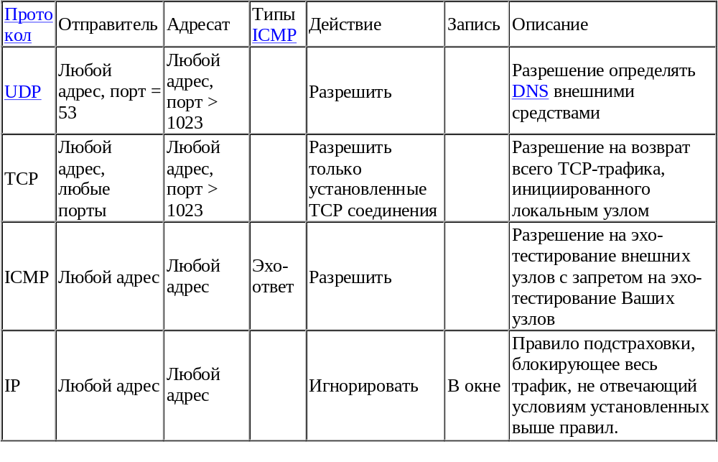
Пример настройки правил фильтрации входящих пакетов

Slide 64
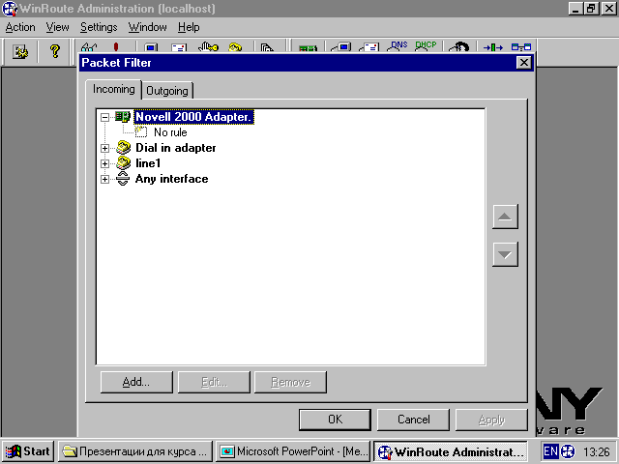

Slide 65
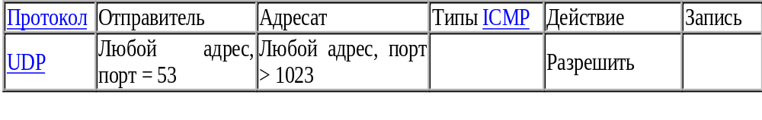
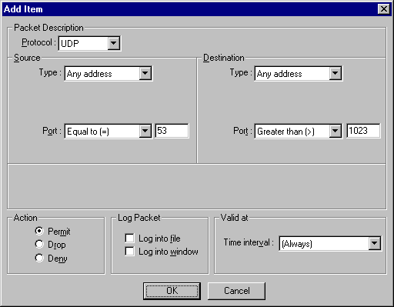

Slide 66
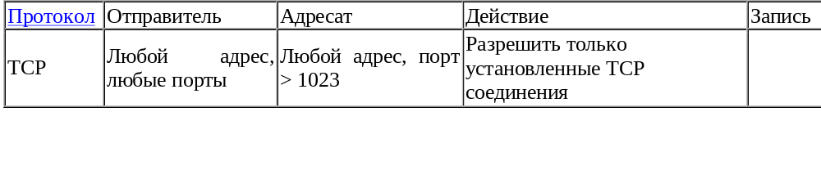
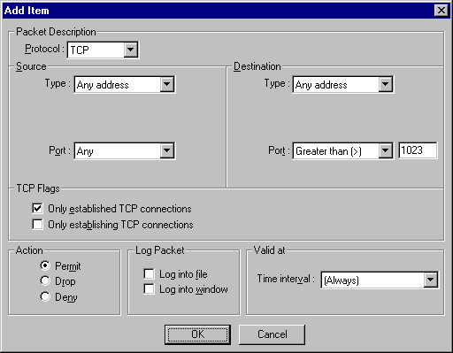

Slide 67
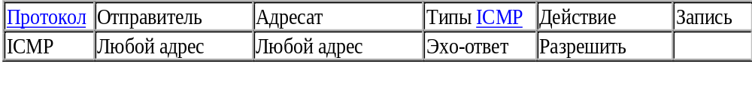
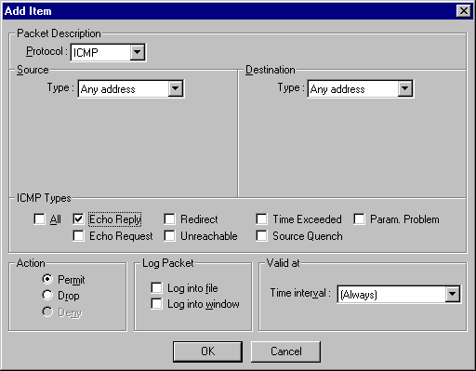

Slide 68
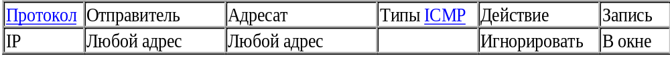
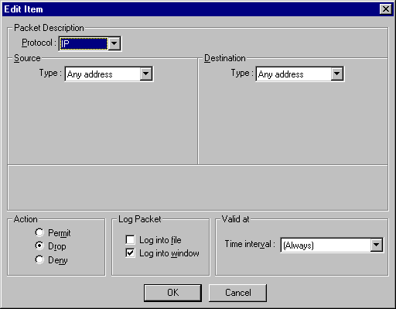

Slide 69
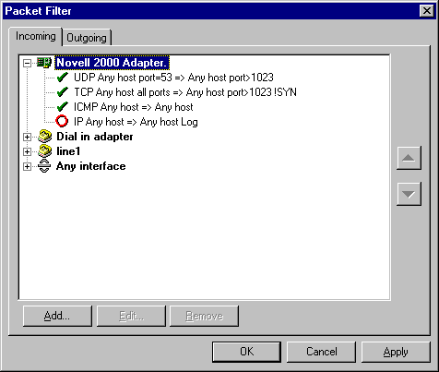

Slide 70
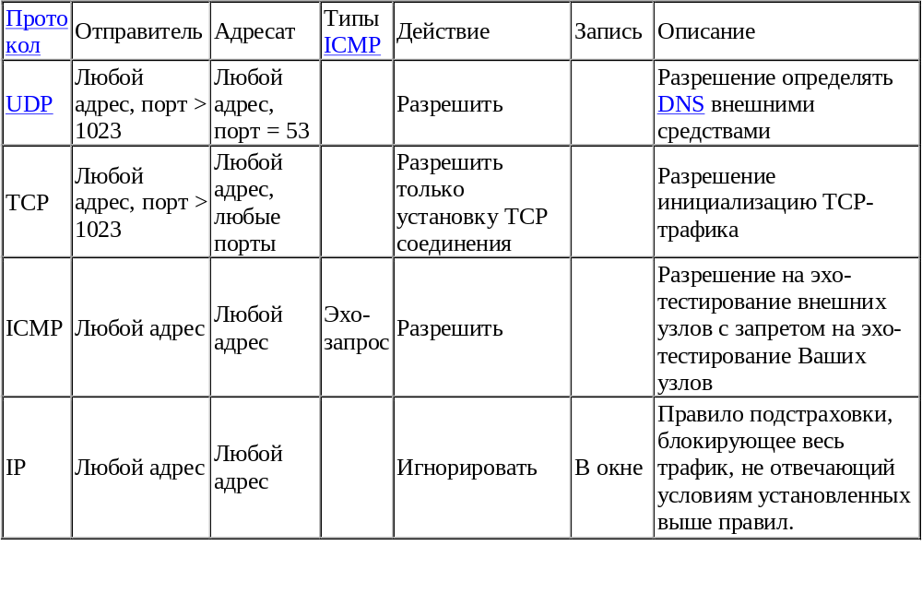
Пример настройки правил фильтрации исходящих пакетов

Slide 71
Фильтрующие маршрутизаторы
невысокая стоимость
гибкость в определении правил фильтрации
небольшая задержка при прохождении пакетов
внутренняя сеть видна (маршрутизируется)
правила фильтрации трудны в описании и требуют хороших знаний технологии TCP и UDP
невозможность полного тестирования правил фильтрации, нет защиты от непротестированных атак
при выключении МЭ все компьютеры становятся незащищенными либо недоступными
возможна подмена IP-адреса атакующего
отсутствует аутентификация на пользовательском уровне

Slide 72
Дополнительные возможности фильтрующих маршрутизаторов
NAT - для подключения локальной сети c частными адресами к Интернет при использовании одного IP-адреса
Port Mapping - возможность переадресации сетевых служб на внутренние адреса несмотря на использование NAT

Slide 73
NAT
замена IP-адресов внутренней сети на адрес внешнего интерфейса
192.168.1.1
195.75.16.65
МЭ
195.75.16.68
195.75.16.68
192.168.1.22
195.75.16.65
192.168.1.22
195.75.16.68

Slide 74
Port Mapping
Переадресация запросов некоторых портов на внутренние серверы
SMTP -25
POP3 -110
FTP - 21
206.86.181.25
МЭ
192.168.1.2
WWW -80
FTP, Web, SMTP, POP3,Telnet - клиенты
порт 21 - 192.168.1.2
192.168.1.3
порт 23 - 192.168.1.4
порт 25 - 192.168.1.2
Telnet -23
порт 80 - 192.168.1.3
порт 110 - 192.168.1.2
192.168.1.4

Slide 75
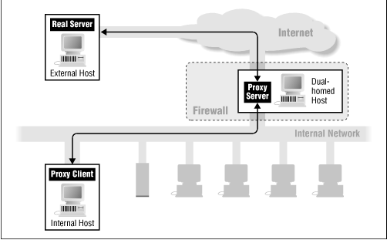
Шлюз прикладного уровня

Slide 76
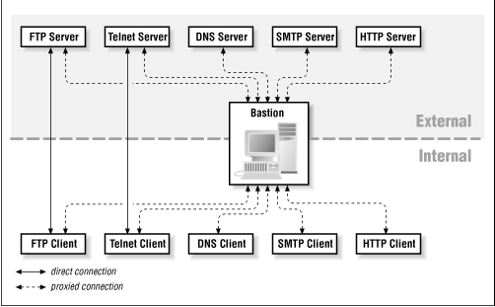
Реализация шлюза
прикладного уровня

Slide 77

Укрепленный компьютер
установка защищенной версии ОС
удаление ненужных сетевых служб
удаление ненужных приложений
защита ресурсов и контроль доступа
настройка регистрации и аудита

Slide 78
Основные схемы сетевой защиты на базе МЭ
МЭ - фильтрующий маршрутизатор
МЭ на основе двупортового шлюза
МЭ на основе экранированного шлюза
МЭ - экранированная подсеть

Slide 79
МЭ -фильтрующий маршрутизатор

Slide 80
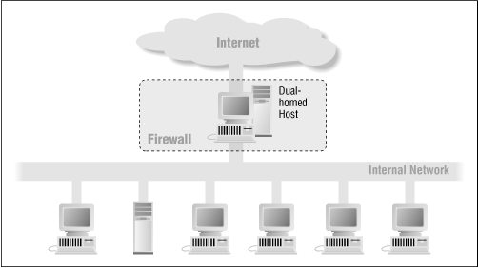
Двупортовый шлюз
Двудомный хост - компьютер с двумя сетевыми интерфейсами

Slide 81
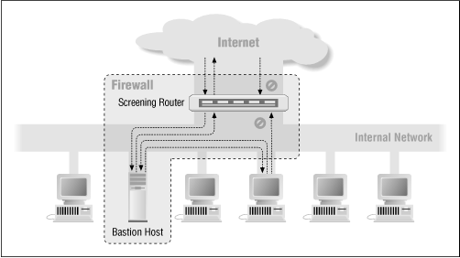
Экранированный шлюз

Slide 82
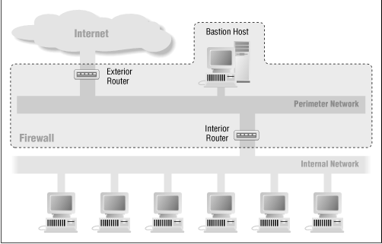
Экранированная подсеть

Slide 83
Политика сетевой безопасности
Доступ из Интернет в корпоративную сеть:
во внутреннюю приватную сеть доступ извне запрещен
к МЭ извне доступ запрещен
В ДМЗ доступ разрешен ТОЛЬКО к следующим портам на объектах (в остальных случаях доступ запрещен):
  Web-сервер.
    анонимный доступ всем разрешен только к 80 порту.
    разрешен авторизованный FTP-доступ на 21 порт и 20 порт (возможно с предварительной идентификацией / аутентификацией на МЭ) администратору Web-сервера только из сегмента административного управления (с приватного IP-адреса администратора).
    из приватной сети, только из сегмента административного управления (с IP-адреса администратора) возможен удаленный терминальный доступ по протоколу rsh на Web-сервер
  Mail-сервер (SMTP и POP3)
    разрешен доступ только из приватной корпоративной сети к сервису POP3 - 110 порт
    разрешен доступ к SMTP сервису - 25 порт только из приватной сети
Доступ из корпоративной сети в Интернет разрешен без ограничений

Slide 84
Виртуальные частные сети
Virtual Private Network (VPN) – это технология, объединяющая доверенные сети, узлы и пользователей через открытые сети, к которым нет доверия

Slide 85
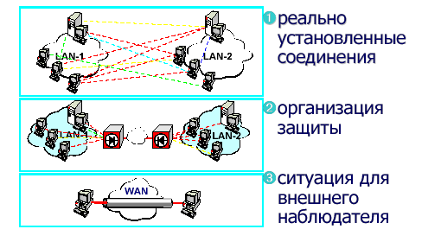
Схема VPN

Slide 86
Задачи, решаемые VPN
Защита (конфиденциальность, целостность, подлинность) передаваемой по сетям информации
Защита внутренних сегментов сети от НСД извне
Идентификация и аутентификация пользователей

Slide 87
Требования к VPN
Масштабируемость
Интегрируемость
Легальность используемых алгоритмов
Пропускная способность сети
Стойкость криптоалгоритмов
Унифицируемость
Общая совокупная стоимость

Slide 88
Туннелирование в VPN
IP-заголовок
Данные
Шифруются на пакетном ключе и подписываются ЭЦП
ЭЦП пакета
Пакетный ключ
IP-заголовок
Данные
Аутентифицирующий заголовок
Пакетный ключ шифруется на ключе связи, формируется новый IP-пакет (IP-адреса устройств защиты)
IP-заголовок
ЭЦП пакета
Пакетный ключ
IP-заголовок
Данные

Slide 89
Уровни защищенных каналов
Прикладной | S/MIME /PGP /SHTTP
Транспортный (TCP/UDP) | SSL /TLS / SOCKS
Сетевой (IP) | IPSec / SKIP
Канальный | PPTP / L2F /L2TP

Slide 90
Защита данных на канальном уровне

Slide 91
Защита данных на канальном уровне
Прозрачность для приложений и служб прикладного уровня
Независимость от транспортного и сетевого уровня (IP, IPX, NetBEUI)
Протоколы
  PPTP (Point-to-Point Tunneling Protocol)-MS
  L2F (Layer-2 Forwarding) – Cisco Systems
  L2TP (Layer-2 Tunneling Protocol) – объединенный

Slide 92
PPTP
Сначала производится инкапсуляция данных с помощью протокола PPP, затем протокол PPTP выполняет шифрование данных и собственную инкапсуляцию
Р
IP заголовок | GRE заголовок | PPP заголовок | IP заголовок | TCP, UDP | Данные

Slide 93
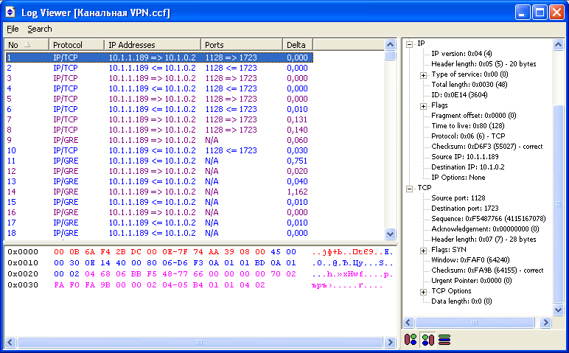
Установка соединения

Slide 94
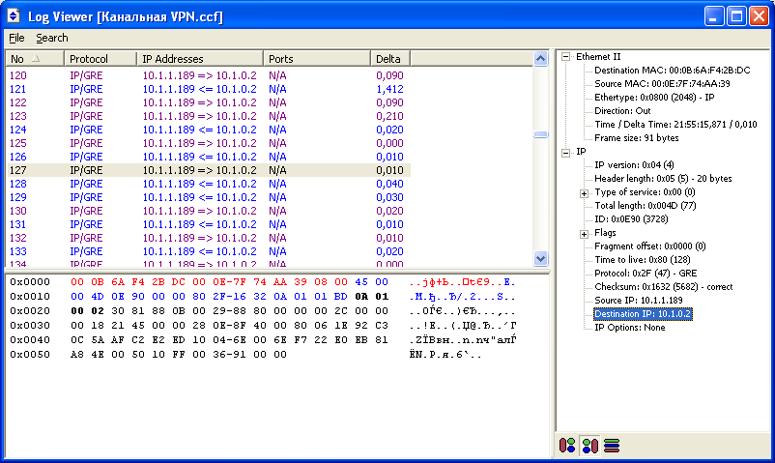
TCP-соединение, порт 110
Source IP
195.12.90.175
Dest IP
194.226.237.16
Source Port
1134
Dest Port
110

Slide 95
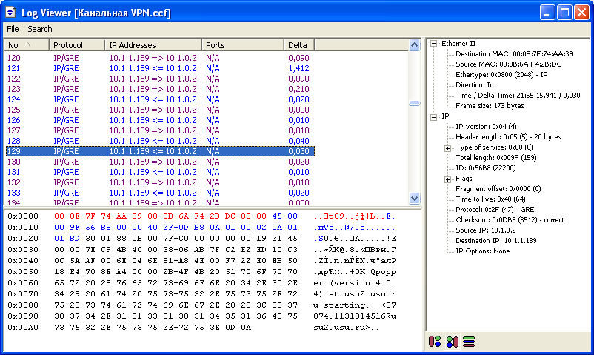
Протокол POP3

Slide 96
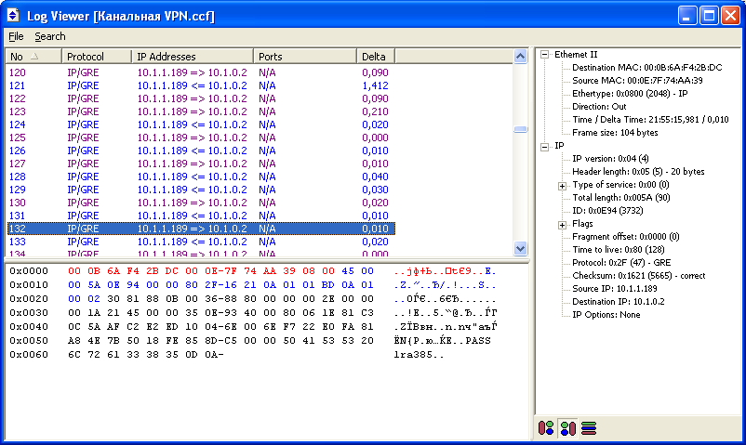

Slide 97
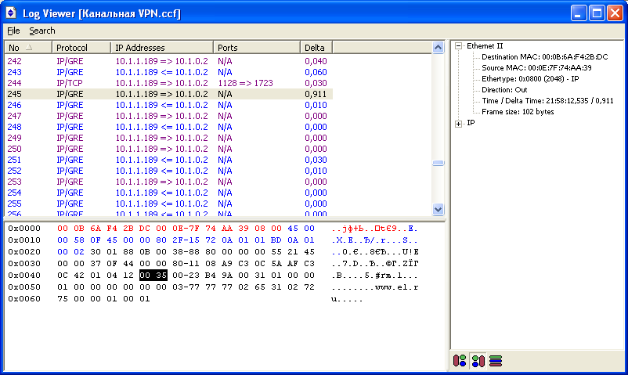
DNS-запрос, порт 53

Slide 98
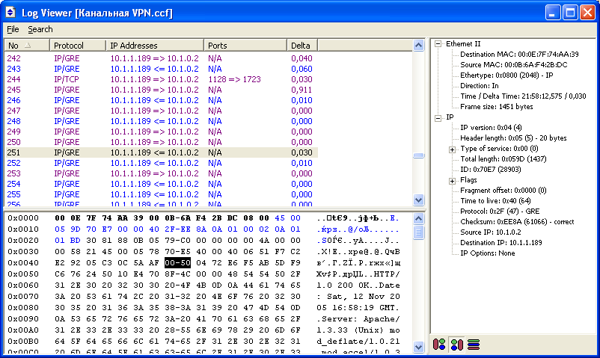
HTTP-ответ, порт 80

Slide 99
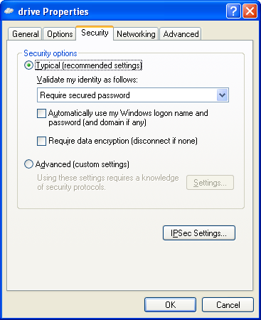
Отсутствие шифрования данных

Slide 100
Аутентификация пользователей PPTP
Extensible Authentication Protocol (EAP),
Microsoft Challenge Handshake Authentication Protocol (MSCHAP) версии 1 и 2,
Challenge Handshake Authentication Protocol (CHAP),
Shiva Password Authentication Protocol (SPAP)
Password Authentication Protocol (PAP)
Наилучший - MSCHAP версии 2 - взаимная аутентификация клиента и сервера

Slide 101
Варианты аутентификации Microsoft PPTP
Текстовый пароль: Клиент передает серверу пароль в открытом виде
Хэшированный пароль: Клиент передает серверу хэш пароля
Вызов/Отклик: Аутентификация сервера и клиента с использованием протокола MS-CHAP (вызов/отклик)

Slide 102
Аутентификация MSCHAP
Клиент запрашивает вызов сетевого имени.
Сервер возвращает восьмибитовый случайный вызов.
Клиент вычисляет хэш-функцию Lan Manager, добавляет пять нулей для создания 21-байтовой строки и делит строку на три семибайтовых ключа. Каждый ключ используется для шифрации вызова, что приводит к появлению 24-разрядного шифрованного значения. Оно возвращается серверу как отклик. Клиент выполняет то же самое с хэш-функцией Windows NT.
Сервер ищет значение хэш-функции в своей базе данных, шифрует запрос с помощью хэш-функции и сравнивает его с полученными шифрованными значениями. Если они совпадают, аутентификация заканчивается.

Slide 103
Шифрование в PPTP
Версия шифрования DES компании RSA Data Security, получившей название "шифрование двухточечной связи Microsoft" (Microsoft Point-to-Point Encryption - MPPE).
Существование секретного ключа, известного обоим участникам соединения
Используется поточный шифр RC4 с 40- либо 128-разрядным ключом

Slide 104
Формирование ключа RC4
40-битовый
  Генерация определяющего 64-битового ключа из хэш-функции Lan Manager пароля пользователя (известного пользователю и серверу) с помощью SHA.
  Установка старших 24 бит ключа в значение 0xD1269E
128-битовый
  Объединение хэша Windows NT и 64-битового случайного значения, выданного сервером при работе по протоколу MS-CHAP. Данное число посылается клиенту по протоколу обмена, потому оно известно и клиенту, и серверу.
  Генерация определяющего 128-битового ключа из результатов предыдущего этапа с помощью SHA.

Slide 105
Уровни защищенных каналов
Прикладной | S/MIME /PGP /SHTTP
Транспортный (TCP/UDP) | SSL /TLS / SOCKS
Сетевой (IP) | IPSec / SKIP
Канальный | PPTP / L2F /L2TP

Slide 106
Защита на сетевом уровне

Slide 107
Защита на сетевом уровне
Протокол SKIP (Simple Key management for Internet Protocol – простое управление ключами для IP-протокола)
Разработчик – Sun Microsystems, 1994
Аппаратная независимость
Прозрачность для приложений
Независимость от системы шифрования

Slide 108
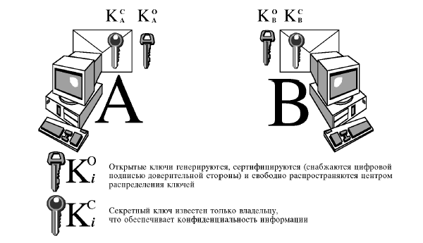
Система открытых ключей Диффи-Хеллмана

Slide 109
Система открытых ключей Диффи-Хеллмана
Каждый пользователь системы защиты информации имеет секретный ключ Кс, известный только ему, и открытый ключ Ко.
Открытый ключ Ко вычисляется из секретного ключа следующим образом:
Ko = g^{Kc} mod n,
где g и n - некоторые заранее выбранные достаточно длинные простые целые числа.

Slide 110
Протокол SKIP
Узел I, адресующий свой трафик к узлу J, на основе логики открытых ключей вычисляет разделяемый секрет K_{ij}.
K_{ij} = (K_{oj})^{Kci} mod n = (g^{Kcj})^{Kci} mod n = g^{Kci*Kcj} mod n
Ключ K_{ij} является долговременным разделяемым секретом для любой пары абонентов I и J и не может быть вычислен третьей стороной.
Отправитель и получатель пакета могут вычислить разделяемый секрет на основании собственного секретного ключа и открытого ключа партнера:
K_{ij} = (K_{oj})^{Kci} mod n = (K_{oi})^{Kcj} mod n = K_{ji}

Slide 111
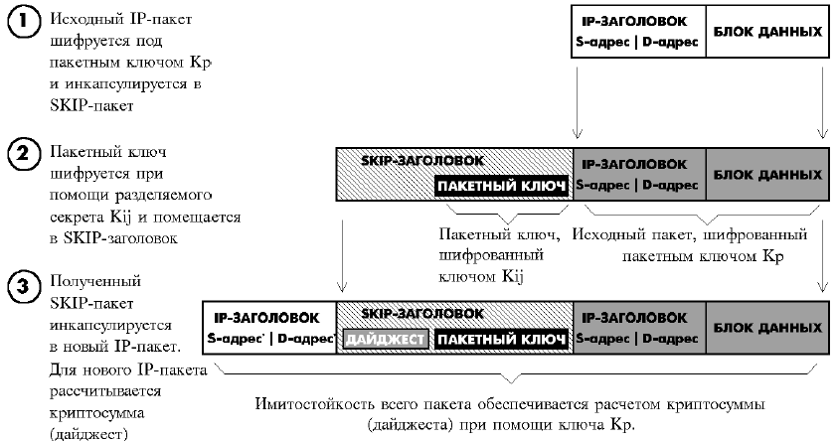
Схема создания SKIP пакета

Slide 112
Преимущества
дополнительная защита разделяемого секрета, так как он используется для шифрования малой части трафика и не даёт вероятному противнику материал для статистического криптоанализа в виде большого количества информации, зашифрованного им;
в случае компрометации пакетного ключа ущерб составит лишь небольшая группа пакетов, зашифрованных им.

Slide 113
Дополнительные меры защиты разделяемого секрета
Включение параметра (n), используемого для вычисления ключа K_{ijn}
Для получения K_{p} применяется результат хэш-функции (MD5) из K_{ij} и n.
n – время в часах, отсчитанное от 00 час 00 мин 01.01.95
Если n различается более чем на 1 час, то пакет отбрасывается

Slide 114
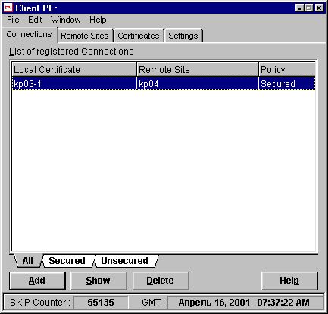
SKIP counter

Slide 115
Конфиденциальность и аутентификация
IP | SKIP | AH | ESP | Inner protocol
IP - заголовок протокола IP
SKIP - заголовок протокола SKIP
AH - аутентификационный заголовок
ESP - заголовок, включающий данные об инкапсулированном протоколе
Inner protocol - пакет инкапсулируемого протокола.
Если применяется режим только аутентификации или только шифрования, заголовки AH и ESP, могут изыматься из пакета.

Slide 116
Проблемы организации
способа хранения секретных ключей Kc и кэширования разделяемых секретов Kij
способа генерации и хранения (в течение относительно короткого времени жизни) пакетных ключей Kp
сертификации открытых ключей.

Slide 117
Атака man-in-the-middle
Атакующая сторона находится внутри сети, где обмениваются информацией пользователи i и j.
Цель атаки - предложить от своего имени пользователю i "поддельный" открытый ключ Koj, а пользователю j -соответственно, ключ Koi.
После этого третья сторона может принимать весь шифрованный трафик от одного абонента, расшифровывать, читать, шифровать под другим ключом и передавать другому.

Slide 118
Зашита от атаки
Распределением открытых ключей должна заниматься заслуживающая доверия сторона и ключи должны сертифицироваться (сопровождаться электронной подписью этой доверительной стороны).
Нотариус (Certificate Authority – СА) подписывает не только открытый ключ, но и целый ряд фактической информации, а также информацию о дате выдаче и дате окончания действия его подписи.
Центр Сертификации (ЦС)
Получившийся документ (файл) называется сертификатом открытого ключа

Slide 119
Сертификат
Цифровой документ, подтверждающий соответствие между открытым ключом и информацией, идентифицирующей владельца ключа. Он содержит определенную, цифровым образом подписанную информацию о владельце ключа, сведения об открытом ключе, его назначении и области применения, название доверенного центра и т.д.
Наиболее распространен формат сертификата, установленный Международным Телекоммуникационным Союзом (ITU Rec. X.509)

Slide 120
X.509
Стандарт X.509 ITU-T - определение формата электронного сертификата и списков отозванных сертификатов (СОС)
  имя Издателя сертификата;
  имя Владельца сертификата;
  открытый ключ Издателя;
  срок действия открытого (секретного) ключа Издателя и Владельца;
  дополнения, используемые при верификации цепочек (basicConstraints, nameConstraints);
  СОС для каждого Издателя (даже если он не содержит отзываемых сертификатов).

Slide 121
Электронный сертификат X.509
Version | Версия сертификата | 1, 2, 3
Certificate Serial Number | Серийный номер сертификата | 40:00:00:00:00:00:00:ab:38:1e:8b:e9:00:31:0c:60
Signature Algorithm Identifier | Идентификатор алгоритма ЭЦП | ГОСТ Р 34.10-94
Issuer X.500 Name | Имя Издателя сертификата | C=RU, ST=Moscow,O=PKI, CN=Certification Authority
Validity Period | Срок действия сертификата | Действителен с : Ноя 2 06:59:00 1999 GMT Действителен по : Ноя 6 06:59:00 2004 GMT
Subject X.500 Name | Имя Владельца сертификата | C=RU, ST=Moscow, O=PKI, CN=Sidorov
Subject Public Key Info | Открытый ключ Владельца | тип ключа: Открытый ключ ГОСТ длина ключа: 1024 значение: AF:ED:80:43.....
Issuer Unique ID version 2 | Уникальный идентификатор Издателя
Subject Unique ID version 2 | Уникальный идентификатор Владельца
CA Signature ЭЦП Центра Сертификации

Slide 122
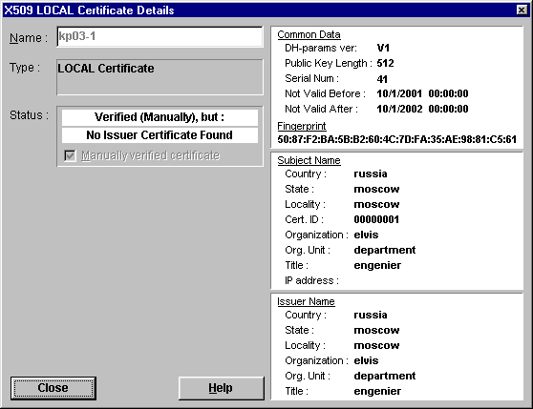
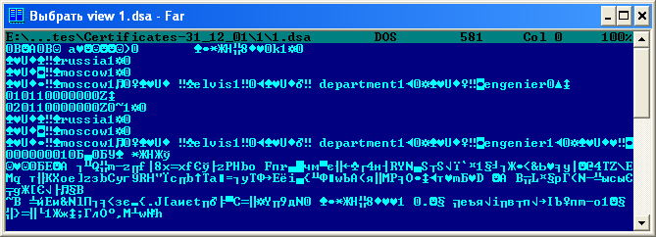
X.509

Slide 123
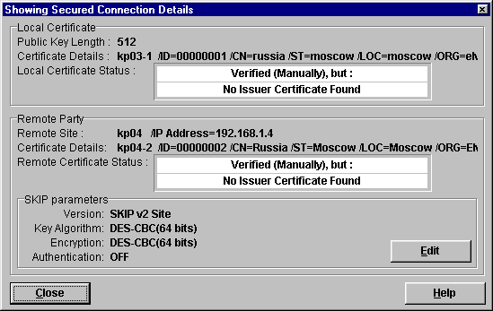
X.509

Slide 124
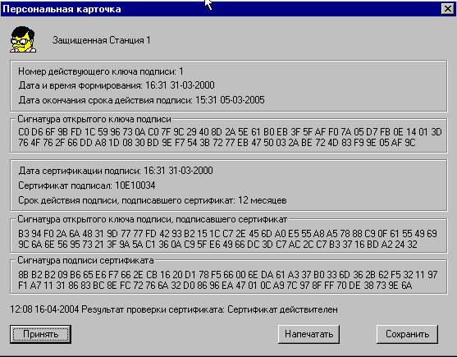

Slide 125

PKI (public key infrastructure)
Инфраструктура Открытых Ключей (ИОК)
PKI – инфраструктура управления открытыми ключами, состоит из сети нотариусов
Участники взаимодействия должны:
Располагать
неподдельной копией сертификата СА
Автоматически проверять любой
сертификат партнера, используя открытый сертификат СА

Slide 126

Двухслойная иерархия СА
Иерархический слой СА
подписывают свои сертификаты у центрального СА
подписывают сертификаты рядовых пользователей своими закрытыми ключами точно так же, как это делал центральный СА

Slide 127

Проверка сертификата удаленного абонента
Пользователь, получив сертификат партнера, выясняет, что его подписал незнакомый ему СА
Он просит партнера предоставить ему сертификат этого СА
Получив сертификат СА, он проверяет его сертификатом центрального СА
В случае успешной проверки он начинает доверять этому СА и проверяет с помощью его сертификата сертификат удаленного пользователя

Slide 128
Защита от внешних и внутренних атак
не могут обнаружить вирусы и атаки типа "отказ в обслуживании"
не могут фильтровать данные по различным признакам
защита лишь части трафика, например, направленного в удаленный филиал. Остальной трафик (например, к публичным Web-серверам) проходит через VPN-устройство без обработки
нет защиты от действий пользователей, имеющих санкционированный доступ в корпоративную сеть

Slide 129
Защита на сетевом уровне
Протокол IPSec
Аутентификация (протокол IKE - Internet Key Exchange)
Защита целостности (Заголовок аутентификации AH - Authentication Header)
Шифрование (ESP - Encapsulating Security Payload)

Slide 130

Архитектура IPSec

Slide 131
Аутентифицирующий заголовок (AH)
Защита от атак, связанных с несанкционированным изменением содержимого пакета
Специальное применение алгоритма MD5:
  в процессе формирования AH последовательно вычисляется хэш-функция от объединения самого пакета и некоторого предварительно согласованного ключа
  затем от объединения полученного результата и преобразованного ключа.

Slide 132
Заголовок ESP
Обеспечение конфиденциальности данных
Формат ESP может претерпевать значительные изменения в зависимости от используемых криптографических алгоритмов
Любой симметричный алгоритм шифрования

Slide 133
IKE
IKE – протокол обмена ключами
Первоначальный этап установки соединения
Способ инициализации защищенного канала
Процедуры обмена секретными ключами
Методы шифрования

Slide 134
Способы аутентификации IKE
«Запрос-ответ» с использованием хэш-функции с общим секретным ключом
Сертификаты открытых ключей
Керберос

Slide 135


Slide 136


Slide 137


Slide 138
Производительность
Задержки при установлении защищенного соединения
  Смена ключа – редкое дело
Задержки связанные с шифрованием
  Время зашифрования существенно меньше времени отправки пакетов
Задержки, связанные с добавлением нового заголовка
  Добавляется до 60% трафика

Slide 139

Производительность

Slide 140
Варианты решений
VPN на базе сетевых операционных систем (ОС);
VPN на базе маршрутизаторов;
VPN на базе межсетевых экранов (МЭ);
VPN на базе специализированного программного обеспечения

Slide 141
VPN на базе сетевых ОС
Штатные средства ОС Windows NT/2000/XP (протоколы РРTP и IPSec)
Недостаток - ошибки и слабые места существующих версий ОС

Slide 142
VPN на базе маршрутизаторов
Маршрутизаторы Cisco Systems
Совокупность виртуальных защищенных туннелей типа “точка-точка” от одного мартшутизатора к другому
Алгоритм DES
Требует значительных вычислительных ресурсов на мартшутизаторе

Slide 143
VPN на базе МЭ
Программные продукты компании CheckPoint Software Technologies – CheckPoint Firewall-1 /VPN-1
  протокол IPSec, алгоритмы DES, CAST, IDEA, FWZ
ФПСУ-IP компании “Амикон”,
DataGuard компании “Сигнал-Ком”,
комплекс МЭ ЗАСТАВА с модулем построения VPN
  SKIP

Slide 144
VPN на базе МЭ
Объединение функций МЭ и VPN шлюза в одной точке под контролем единой системы управления и аудита
Недостаток - высокая стоимость в пересчете на одно рабочее место корпоративной сети и достаточно высокие требования к производительности МЭ

Slide 145
VPN на базе СПО
криптографический комплекс "Шифратор IP-пакетов" (ШИП) производства МО ПНИЭИ
  отдельное программно-аппаратное устройство (криптошлюз), которое осуществляет шифрование всего исходящего из локальной сети трафика на базе реализации протокола SKIP

Slide 146
VPN на базе СПО
Линейка программных продуктов "Застава" версии 2.5
  протокол SKIP1
  отсутствие встроенных криптоалгоритмов

Slide 147

VPN на базе СПО
Программный комплекс ViPNet компании «Инфотекс»
IP
Telephony
Драйвер IP-LIR программного комплекса ViPNet резидентно размеща-ется между уровнем IP и физическим сете-вым уровнем, что обеспечивает максимум защиты сетевых ресурсов и передаваемой информации, а также активное сопротивление попыткам разрушить жизнедеятельность сети.
Application Layer
FTP
SMTP
Secure Sockets Layer
S S L
Transport Layer
TCP
UDP
Network Layer
IP (Internet Protocol)
ViPNet Isolation Layer
(IP-LIR driver)
Physical & Data Link Layers

Slide 148


Slide 149
Уровни защищенных каналов
Прикладной | S/MIME /PGP /SHTTP
Транспортный (TCP/UDP) | SSL /TLS / SOCKS
Сетевой (IP) | IPSec / SKIP
Канальный | PPTP / L2F /L2TP

Slide 150
Защита на транспортном уровне

Slide 151
Защита на транспортном уровне
Протокол SSL (Secure Socket Layer)
  Netscape Communications, версия 3.0
Протокол TLS (Transport Layer Secur)
  1999г., версия 1.0
Независимость от прикладного уровня, чаще всего для HTTP (режим HTTPS)

Slide 152
Протокол SSL
Аутентификация сервера (клиента редко)
  Путем обмена цифровыми сертификатами при установлении сессии
Шифрование данных
  Симметричный сеансовый ключ
  Обмен симметричными сеансовыми ключами при установлении соединения
  Сеансовые ключи шифруются при передаче с помощью открытых ключей
Целостность данных
  К сообщению добавляется хеш-код

Slide 153
Этапы установки SSL-соединения
Установка стандартного TCP-соединения, порт 443

Slide 154


Slide 155
Этапы установки SSL-соединения
Установка стандартного TCP-соединения, порт 443
Сообщение Client-Hello
  Версия SSL
  Challenge_Data – случайная последовательность

Slide 156


Slide 157
Этапы установки SSL-соединения
Установка стандартного TCP-соединения, порт 443
Сообщение Client-Hello
Сообщение Server-Hello
  Версия SSL
  Идентификатор соединения Connection_id
  Список базовых шифров (протоколов)
  Сертификат сервера (подписанный открытый ключ)

Slide 158


Slide 159
Этапы установки SSL-соединения
Установка стандартного TCP-соединения, порт 443
Сообщение Client-Hello
Сообщение Server-Hello
Сообщение Client_Master_Key
  Передача симметричного ключа, зашифрованного открытым ключом сервера
  Только сервер может расшифровать симметричный ключ

Slide 160


Slide 161
Этапы установки SSL-соединения
Установка стандартного TCP-соединения, порт 443
Сообщение Client-Hello
Сообщение Server-Hello
Сообщение Client_Master_Key
Сообщение Server-Verify
  Challenge_Data, зашифрованная симметричным ключом

Slide 162
Этапы установки SSL-соединения
Установка стандартного TCP-соединения, порт 443
Сообщение Client-Hello
Сообщение Server-Hello
Сообщение Client_Master_Key
Сообщение Server-Verify
Сообщение Client-Finished
  Идентификатор соединения Connection_id, зашифрованный клиентом

Slide 163
Этапы установки SSL-соединения
Установка стандартного TCP-соединения, порт 443
Сообщение Client-Hello
Сообщение Server-Hello
Сообщение Client_Master_Key
Сообщение Server-Verify
Сообщение Client-Finished
Соединение установлено, сервер проверен

Slide 164


Slide 165
Уровни защищенных каналов
Прикладной | S/MIME /PGP /SHTTP
Транспортный (TCP/UDP) | SSL /TLS / SOCKS
Сетевой (IP) | IPSec / SKIP
Канальный | PPTP / L2F /L2TP

Slide 166
Защита на прикладном уровне

Slide 167
Защита на прикладном уровне
S-HTTP – Secure HTTP
Не требует сертификата открытого ключа
Режим операции – шифрование или подписывание
Криптографические алгоритмы
Сертификаты
Аутентификация

Slide 168
Инкапсуляция HTTP
Сообщение S-HTTP состоит из:
  Строки запроса (с указанием версии протокола)
    Запрос: Secure * Secure-HTTP/1.1
    Ответ: Secure-HTTP/1.1 200 ОК
  Заголовки RFC-822
  Инкапсулированное содержание

Slide 169
ЗАЩИТА СЕТЕВОГО ТРАФИКА С ИСПОЛЬЗОВАНИЕМ ПРОТОКОЛА IPSec
В WINDOWS 2000-XP

Slide 170
Возможности IPSec
Аутентификация (протокол IKE - Internet Key Exchange)
Защита целостности (Заголовок аутентификации AH - Authentication Header)
Шифрование (ESP - Encapsulating Security Payload)

Slide 171
Режимы действия IPSec
Транспортный режим
Туннельный режим

Slide 172
Режимы действия IPSec
Транспортный режим
  Защита соединения между клиентом и сервером
Туннельный режим

Slide 173
Режимы действия IPSec
Транспортный режим
Туннельный режим
  Защищенное соединение между двумя защищенными шлюзами (МЭ). Пропускается IP-трафик в «IP- туннеле». Сами клиент и сервер могут не использовать IPSec
  Создание VPN - Виртуальной частной сети

Slide 174
Настройка IPSec

Slide 175

Шаблоны IPSec (политики)
Безопасность сервера (требовать безопасность) - нешифрованный трафик не допускается
Клиент (Только ответ) - возможен нешифрованный трафик, если сервер его не требует
Сервер (запрос безопасности) - возможен нешифрованный трафик, если клиент не поддерживает шифрование

Slide 176
Политики и правила
Только одна политика может быть назначена
Политика состоит из нескольких правил
Правило определяет, какое действие предпринять, если будет найдено соответствие списку фильтров

Slide 177

Правила безопасности

Slide 178

Правила безопасности
Список фильтров
Действие
Тип подключения
Параметры туннеля
Метод проверки подлинности

Slide 179

Список фильтров

Slide 180


Список фильтров
Адрес источника
Адрес назначения
Тип протокола
Порт источника
Порт приемника

Slide 181

Действие
Если найдено соответствие какому-либо фильтру из списка, принимается действие

Slide 182

Действие
Разрешить
Блокировать
Выбрать метод безопасности

Slide 183


Метод безопасности

Slide 184

Тип подключения

Slide 185

Параметры туннеля

Slide 186

Методы проверки подлинности
Использование разделяемых ключей
  Ограниченное число станций
Подписывание открытыми/закрытыми ключами при помощи сертификатов
  Ключи генерируются сервером
Протокол Kerberos V5
  Домен Windows 2000, клиенты - Windows 2000

Slide 187
Политика IPSec
Разрешенные типы сетевого взаимодействия
Требуется ли IPSec для соединения
  тип аутентификации для установки сессии
  тип шифрования и/или целостности данных
Пример:
  соединение с SQL-сервером должно аутентифицироваться при помощи сертификатов X.509 и должно быть зашифровано с помощью 3-DES

Slide 188

Проверка соединения IPSec - IP Security Monitor (ipsecmon.exe)

Slide 189
Пример
Разработать политику для Web-сервера, на котором разрешен трафик на портах TCP/80 и TCP/443 из любой точки

Slide 190




1. Создать действия

Slide 191






2. Создать списки фильтров

Slide 192




3. Создать новую политику

Slide 193







4. Добавить правила и действия

Slide 194

5. Назначить политику

Slide 195
Применение технологии терминального доступа для организации защищенной компьютерной системы

Slide 196

Клиент терминала

Slide 197
Преимущества
Вычислительная нагрузка переносится на сервер
Рабочие станции – любые ПК, с любой версией Windows
Уменьшение нагрузки на сеть
Повышенная безопасность
Упрощение администрирования

Slide 198
Повышенная безопасность
Отсутствие возможности частичного или полного копирования информации на рабочие станции
Нет необходимости защищать рабочие станции
Отсутствует на сервере служба NetBIOS
Единственный дисковод – на сервере
Единственный принтер – на сервере
Отсутствие вредоносных программ
Встроенные средства шифрования трафика

Slide 199


Настройки, запрещающие копирование

Slide 200


Slide 201


Slide 202
Безопасность MSTS
Безопасность ОС Windows Server 2003;
Безопасность серверной части MSTS;
Безопасность протокола терминального доступа — RDP;
Безопасность клиента терминального доступа.

Slide 203
ОС Windows Server 2003
Возможность сетевого доступа к информации, обрабатываемой на сервере
Возможность расширения полномочий при осуществлении локального доступа

Slide 204
ОС Windows Server 2003
Запрет возможности сетевого доступа к информации, обрабатываемой на сервере
  Запрет сетевых служб, применение МЭ
  Только TCP 3389
  Запрет ICMP
«Брандмауэр Windows»

Slide 205




Slide 206


Slide 207
ОС Windows Server 2003
Запрет возможности расширения полномочий при осуществлении локального доступа
  Включение пользователей в группу «Remote Desktop Users»
  Запрет доступа для Administrators

Slide 208

Безопасность протокола терминального доступа RDP

Slide 209

Защита в сети

Slide 210
Безопасность клиента терминального доступа
Загрузка клиента MSTS из ОС рабочей станции с HDD
Загрузка клиента MSTS с бездисковых станций

Slide 211
Аудит безопасности компьютерных систем

Slide 212
Литература
Петренко С.А., Петренко А.А. Аудит безопасности Intranet. - М.:ДМК Пресс, 2002. - 416 с.
ГОСТ Р ИСО/МЭК 15408-1-2002 Информационная технология. Методы и средства обеспечения безопасности. Критерии оценки безопасности информационных технологий
ГОСТ Р ИСО/МЭК 17799-2005. Информационная технология. Практические правила управления информационной безопасностью

Slide 213
Аудит безопасности
Системный процесс получения объективных качественных и количественных оценок о текущем состоянии информационной безопасности (ИБ) организации в соответствии с определенными критериями и показателями безопасности на всех основных уровнях обеспечения безопасности

Slide 214
Основные уровни обеспечения безопасности
нормативно-методологический
организационно-управленческий
технологический
технический

Slide 215
Цель аудита безопасности
Объективная оценка уровня защищенности объекта
Выработка практических рекомендаций по управлению и обеспечению информационной безопасности организации, адекватных поставленным целям и задачам развития бизнеса

Slide 216
Стандарты оценки и управления ИБ
международные стандарты
  ISO 15408-99, ISO 17799-2000
национальные стандарты
  BS 7799, BSI
иные стандарты
  COBIT, SAC, COSO и др.
Государственный стандарт РФ
  ГОСТ Р ИСО/МЭК 15408-1-2002
  ГОСТ Р ИСО/МЭК 17799-2005

Slide 217
Практические подходы к аудиту ИБ
анализ требований к системе ИБ: проверка соблюдения на практике некоторых общих требований обеспечения ИБ
инструментальные проверки состояния ИБ организации
анализ информационных рисков организации

Slide 218
Выбор показателей эффективности системы ИБ
Два способа:
  определение минимального набора необходимых для защиты информации функций, соответствующих конкретному классу защищенности (РД ГТК РФ)
  определение профиля защиты, учитывающего особенности решения задач защиты информации на предприятии (ISO 15408, ISO 17799)

Slide 219


Slide 220
Интегрированный подход
организационно-правовой аспект,
учет технических каналов утечки,
анализ систем управления доступом пользователей к СВТ,
программно-аппаратная составляющая
и т.д.

Slide 221
Инструментальные проверки (ИП)
Проверка на соответствие заявленным целям и задачам политики безопасности нижнего технического уровня обеспечения ИБ

Slide 222
Три этапа проведения ИП:
Анализ структуры АИС
Внутренний аудит
Внешний аудит

Slide 223
Этап 1. Анализ структуры АИС

Slide 224
Анализ структуры АИС
Анализ и инвентаризация информационных ресурсов:
  перечень сведений, составляющих коммерческую или служебную тайну;
  информационные потоки, структура и состав АИС;
  категорирование ресурсов, подлежащих защите

Slide 225
Инвентаризация сетевых ресурсов
IP-адреса сетевых узлов и подсетей;
открытые TCP- и UDP-порты на обнаруженных узлах;
версии ОС и сетевых сервисов, работающих на обнаруженных сетевых узлах

Slide 226

Сканер nmap

Slide 227

Утилита netstat -aon

Slide 228
№ | Наименование | Выводимые результаты
 | Обследуемый сегмент сети | Сканируемый диапазон IP-адресов
 | Характер обнаруженных узлов в сегменте | Рабочие станции, Web-серверы, контроллеры домена и т.п.
 | Возможность идентификации сетевых узлов | Результаты использования Ping – разведки Результаты, полученные с использованием других ICMP сообщений Результаты, полученные при использовании переноса зоны DNS
 | Выявленные узлы | IP | Назначение узла | Тип и версия ОС | Представленные сетевые сервисы и их версии, открытые порты
 | Карта сетевого сегмента и его подключения к другим сетям | Карта сети в графическом или табличном варианте

Slide 229

Карта сети (программа NetCrunch)

Slide 230
Этап 2. Внутренний аудит

Slide 231
Внутренний аудит АИС
Средства защиты ПК
  возможность отключения программно-аппаратных систем защиты при физическом доступе к выключенным станциям;
  использование и надежность встроенных средств парольной защиты BIOS
Состояние антивирусной защиты
  наличие в АИС вредоносных программ,
  возможность их внедрения через машинные носители, сеть Интернет

Slide 232
Внутренний аудит АИС
Настройки операционных систем
  наличие требуемых настроек безопасности, специфичных для различных ОС
Парольная защита в ОС
  получение файлов с зашифрованными паролями и их последующего дешифрования;
  подключение с пустыми паролями,
  подбор паролей, в том числе, по сети

Slide 233
Внутренний аудит АИС
Система разграничения доступа пользователей АИС к её ресурсам
  формирование матрицы доступа;
  анализ дублирования и избыточности в предоставлении прав доступа;
  определение наиболее осведомленных пользователей и уровней защищенности конкретных ресурсов;
  оптимальность формирования рабочих групп

Slide 234
Внутренний аудит АИС
Сетевая инфраструктура
  возможность подключения к сетевому оборудованию для получения конфиденциальной информации путем перехвата и анализа сетевого трафика;
  настройки сетевых протоколов и служб
Аудит событий безопасности
  настройка и реализация политики аудита

Slide 235
Внутренний аудит АИС
Прикладное программное обеспечение
  надежность элементов защиты используемых АРМ;
  возможные каналы утечки информации;
  анализ версий используемого программного обеспечения на наличие уязвимых мест

Slide 236
Внутренний аудит АИС
Системы защиты информации
  надежность и функциональность используемых СЗИ;
  наличие уязвимых мест в защите;
  настройка СЗИ

Slide 237
Этап 3. Внешний аудит

Slide 238
Средства активного аудита
Выявление уязвимостей в ПО сетевых узлов с применением сканеров безопасности
  Internet Scanner, System Security Scanner компания Internet Security Systems
  NetRecon компании Symantec
  Enterprise Security Manager компании Symantec
  Cisco Secrure Scanner (NetSonar)
  Nessus
  LanGuard Security Scanner
  XSpider

Slide 239
Средства активного аудита
определение уязвимых мест в средствах защиты
моделирование известных методов, используемых для несанкционированного проникновения в КС
база данных, информация о вариантах взлома сети
результат - отчет о найденных уязвимостях и перечень мер защиты

Slide 240
Средства активного аудита
Недостатки:
  необходимы, но недостаточны для качественного исследования состояния ИБ
  только технический уровень, нет оценки общего уровня ИБ.

Slide 241

Использование сканера безопасности Nessus

Slide 242

Результаты сканирования

Slide 243
IP-адрес: 192.168.10.1
Степень опасности: критическая
Идентификация уязвимости: CVE: CVE-2003-0715, CVE-2003-0528, CVE-2003-0605 BID: 8458, 8460 IAVA: 2003-A-0012
Краткий обзор: Существует возможность удаленного выполнения произвольного программного кода на данном сетевом узле
Описание: На узле установлена операционная система Windows, имеющая уязвимость в реализации одного из программных модулей. При наличии доступа злоумышленника к данному узлу по сети существует возможность запуска на нем произвольного программного кода с максимальными полномочиями (полный контроль над узлом).
Меры по устранению: Требуется перенастройка операционной системы и/или установка обновлений безопасности. Подробная информация может быть получена с официального Web-сайта Microsoft: http://www.microsoft.com/technet/security/bulletin/MS03-039.msps.

Slide 244
Внешний аудит АИС
Получение данных о внутренней структуре АИС
  наличие на Web-узлах информации конфиденциального характера;
  выявление настроек DNS-сервера и почтового сервера, позволяющих получить информацию о внутренней структуре АИС

Slide 245
Внешний аудит АИС
Выявление компьютеров, подключенных к сети и достижимых из Интернет
  сканирование портов по протоколам ICMP, TCP, UDP;
  определение доступности информации об используемом в АИС программном обеспечении и его версиях;
  выявление активных сетевых служб;
  определение типа и версии ОС, сетевых приложений и служб

Slide 246
Внешний аудит АИС
Получение информации об учетных записях, зарегистрированных в АИС
  применение утилит, специфичных для конкретной ОС
Подключение к доступным сетевым ресурсам
  определение наличия доступных сетевых ресурсов и возможности подключения к ним

Slide 247
Внешний аудит АИС
Атаки на межсетевые экраны
  определение типа МЭ и ОС путем сканирования портов;
  использование известных уязвимостей в программном обеспечении МЭ;
  выявление неверной конфигурации МЭ

Slide 248
Внешний аудит АИС
Атаки на сетевые приложения
  анализ защищенности Web-серверов,
  тестирование стойкости систем удаленного управления,
  анализ возможности проникновения через имеющиеся модемные соединения
Атаки типа «Отказ в обслуживании»
  выявление версий ОС и сетевых приложений, подверженных таким атакам

Slide 249
Результат тестирования - экспертное заключение
(Акт проверки защищенности АИС от НСД)
реальное состояние защищенности АИС от внутренних и внешних угроз,
перечень найденных изъянов в настройках систем безопасности
рекомендации по повышению степени защищенности АИС

Slide 250
Анализ информационных рисков организации
определение, что именно подлежит защите
построение перечня угроз
анализ способов защиты
определение вероятности угроз
оценка ущерба в случае реализации атак

Slide 251


